Slide 1

การทำ FORM สำหรับเลือกจังหวัด/อำเภอ/ตำบลบน excel

Slide 2
ขั้นตอน
1.สร้างแฟ้ม “.xlsm” เพื่อเก็บ macro
2.สร้างข้อมูลจังหวัด/อำเภอ/ตำบล ใน excel sheet
3.สร้าง Form ที่มีปุ่มเลือก จังหวัด/อำเภอ/ตำบล
4.สร้างปุ่มสำหรับเปิด Form

Slide 3
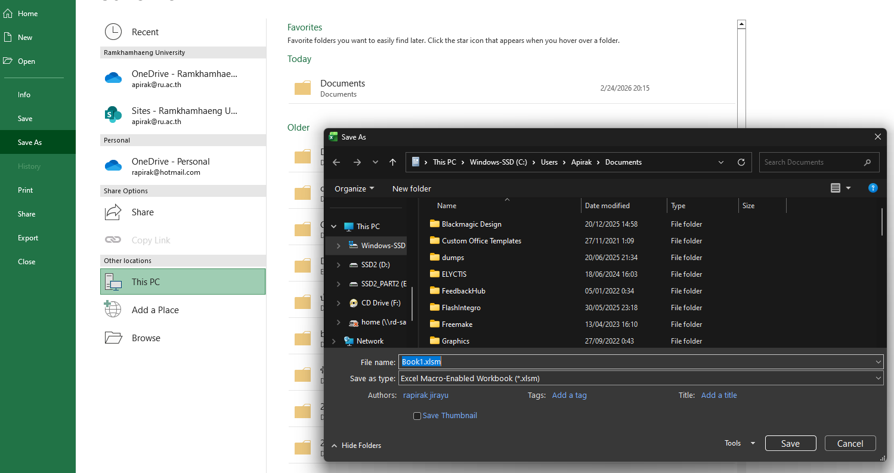
สร้าง “book1.xlsm”

Slide 4
เตรียมข้อมูลก่อนใน : สร้าง Sheet ชื่อ Data
จังหวัด | อำเภอ | ตำบล
กรุงเทพ | บางนา | บางนาเหนือ
กรุงเทพ | บางนา | บางนาใต้
กรุงเทพ | พระนคร | บางขุนพรหม
เชียงใหม่ | เมือง | ศรีภูมิ
เชียงใหม่ | สันทราย | หนองหาร

Slide 5
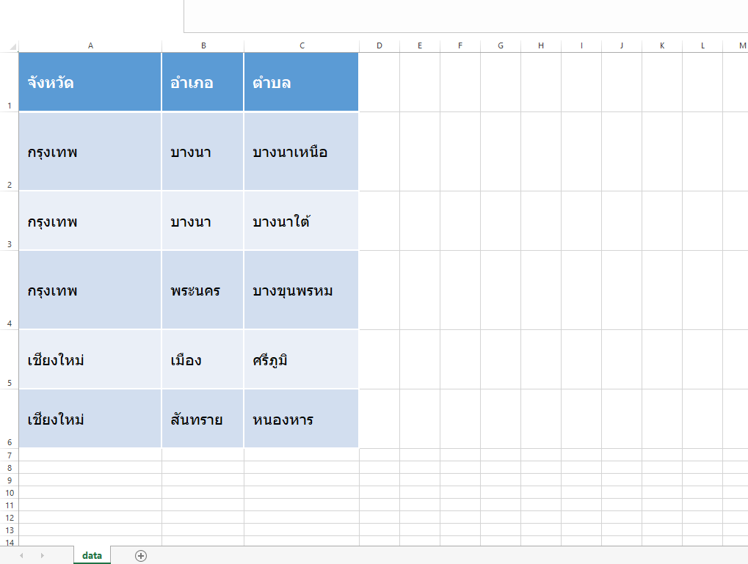

Slide 6
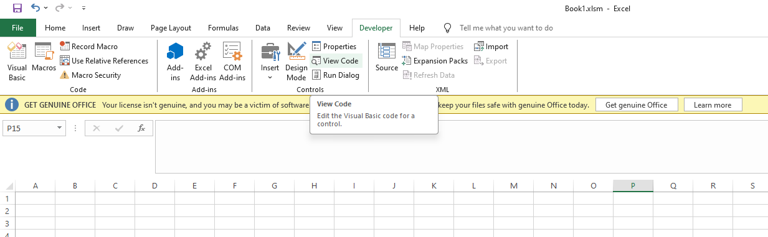
สร้าง UserForm :
เลือก Developer->View Code

Slide 7
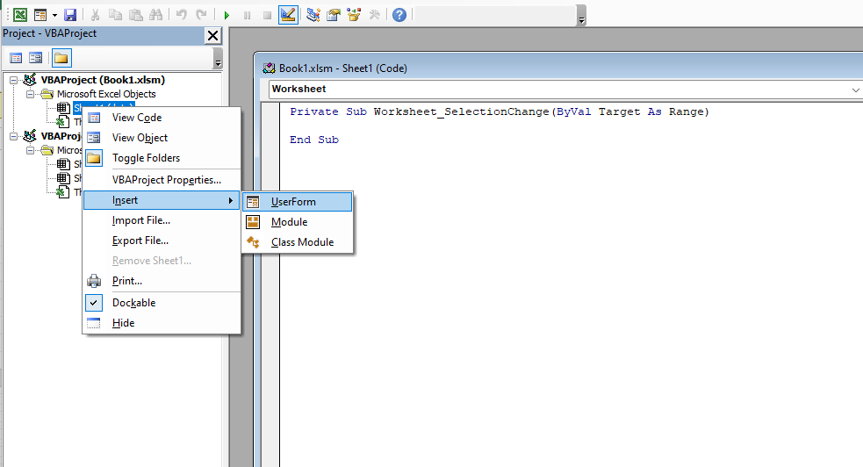
สร้าง UserForm :
2.Insert → UserForm

Slide 8
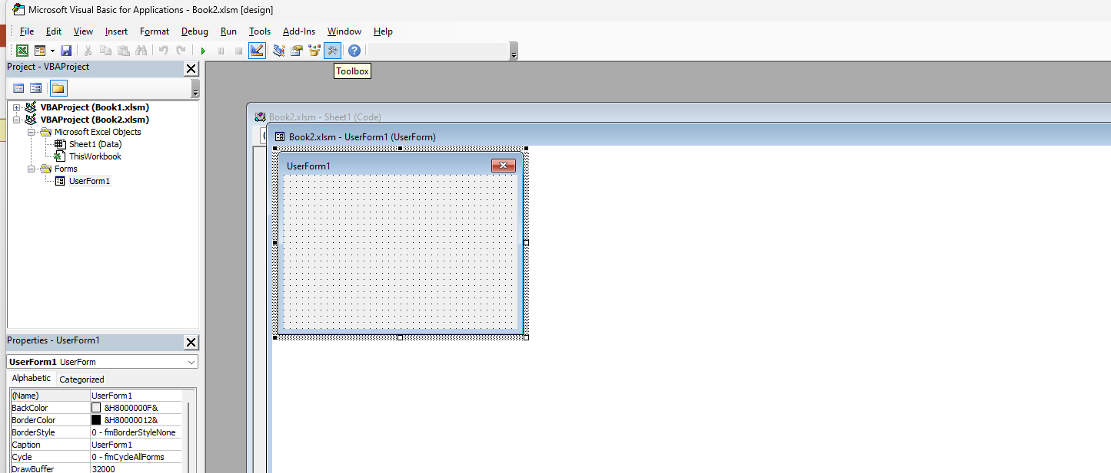
สร้าง UserForm :
เลือก toolbox
3.เพิ่ม ComboBox 3 ตัว
  cboProvince
  cboDistrict
  cboSubDistrict

Slide 9
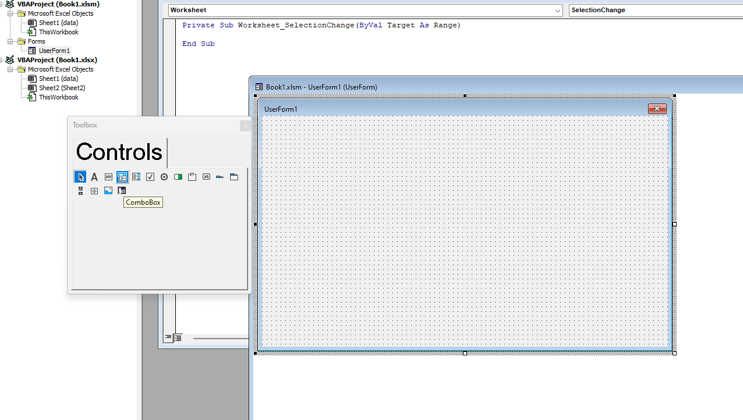
สร้าง UserForm :
3.เพิ่ม ComboBox 3 ตัว
tools
  cboProvince
  cboDistrict
  cboSubDistrict

Slide 10
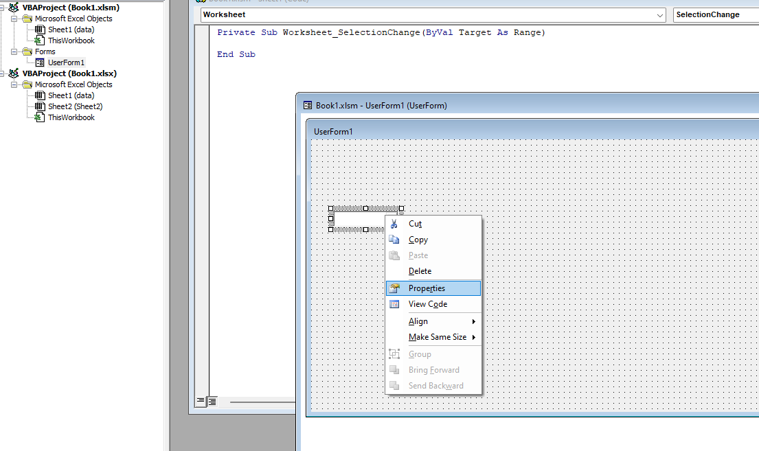
UserForm :
สร้าง cboProvince

Slide 11
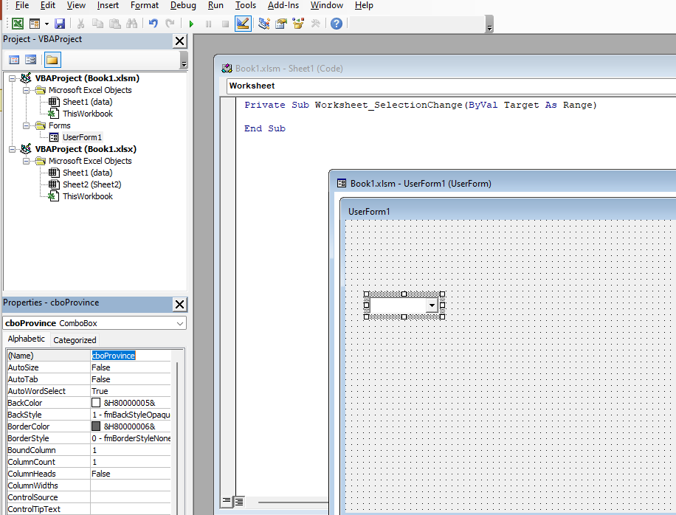
สร้าง cboProvince

Slide 12
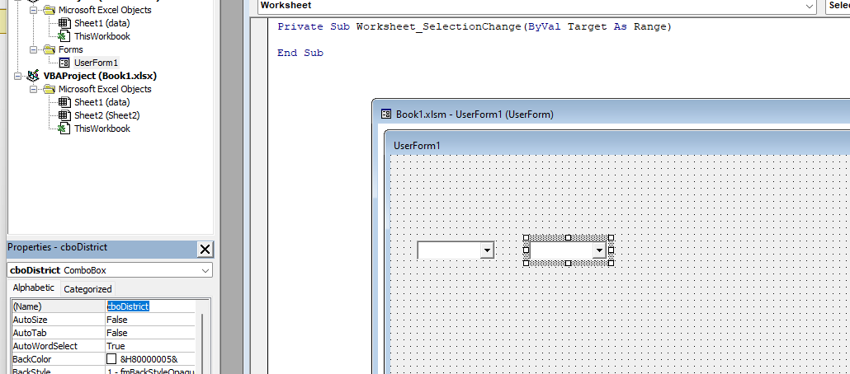
สร้าง cboDistrict

Slide 13
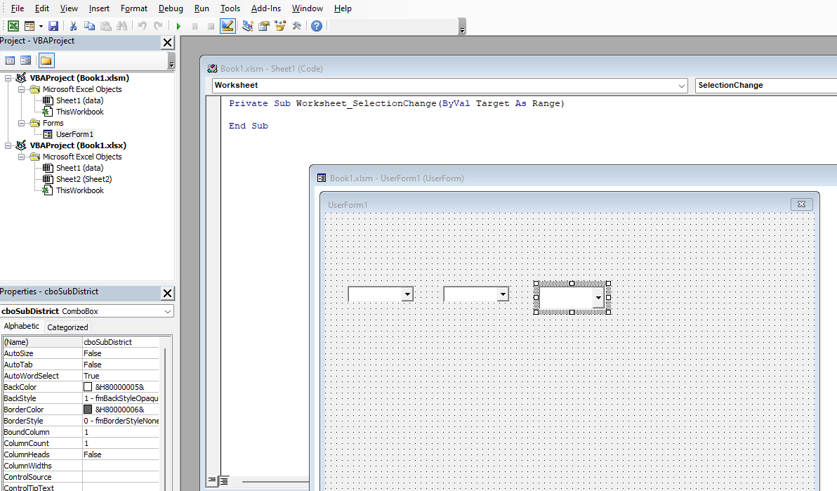
สร้าง cboSubDistrict

Slide 14
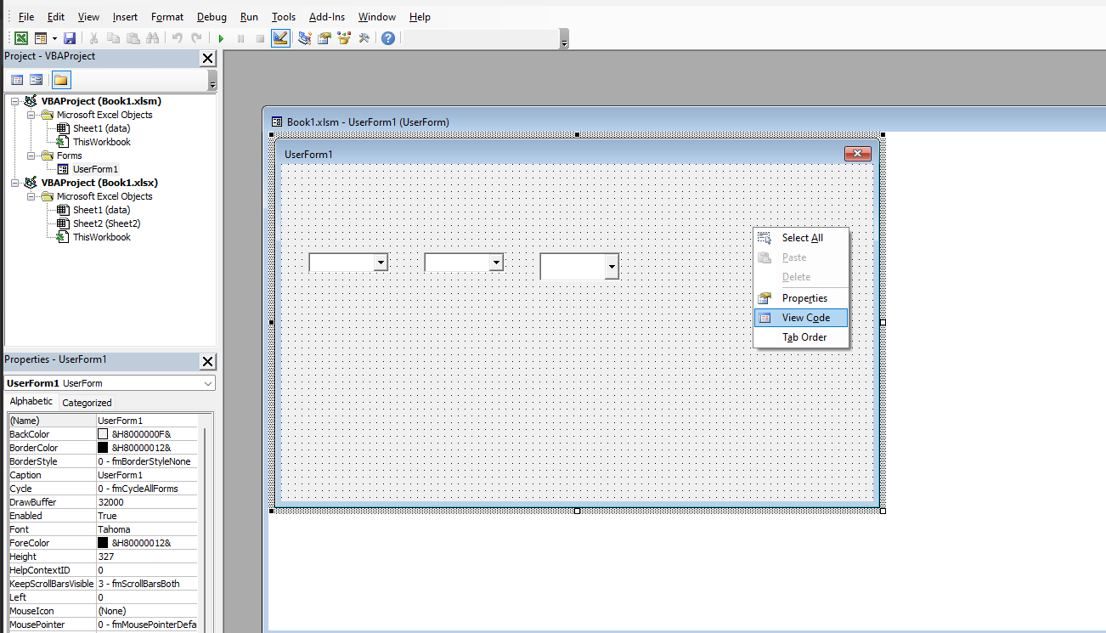
สร้างฟังชัน load ข้อมูลจังหวัดจาก sheet “data”

Slide 15
สร้างฟังชัน load ข้อมูลจังหวัดจาก sheet “data”

Slide 16
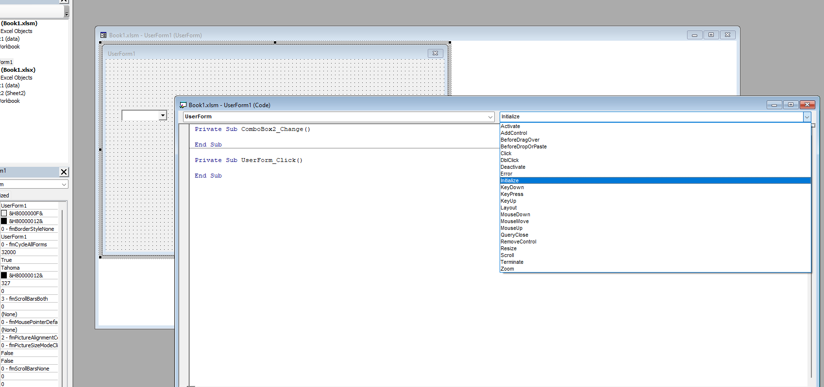
สร้างฟังชัน load ข้อมูลจังหวัดจาก sheet “data”

Slide 17
Private Sub UserForm_Initialize()
Dim ws As Worksheet
Dim lastRow As Long
Dim dict As Object
Dim i As Long
Set ws = ThisWorkbook.Sheets("Data")
lastRow = ws.Cells(ws.Rows.Count, 1).End(xlUp).Row
Set dict = CreateObject("Scripting.Dictionary")
For i = 2 To lastRow
If Not dict.exists(ws.Cells(i, 1).Value) Then
dict.Add ws.Cells(i, 1).Value, Nothing
End If
Next i
cboProvince.List = dict.keys
End Sub

Slide 18
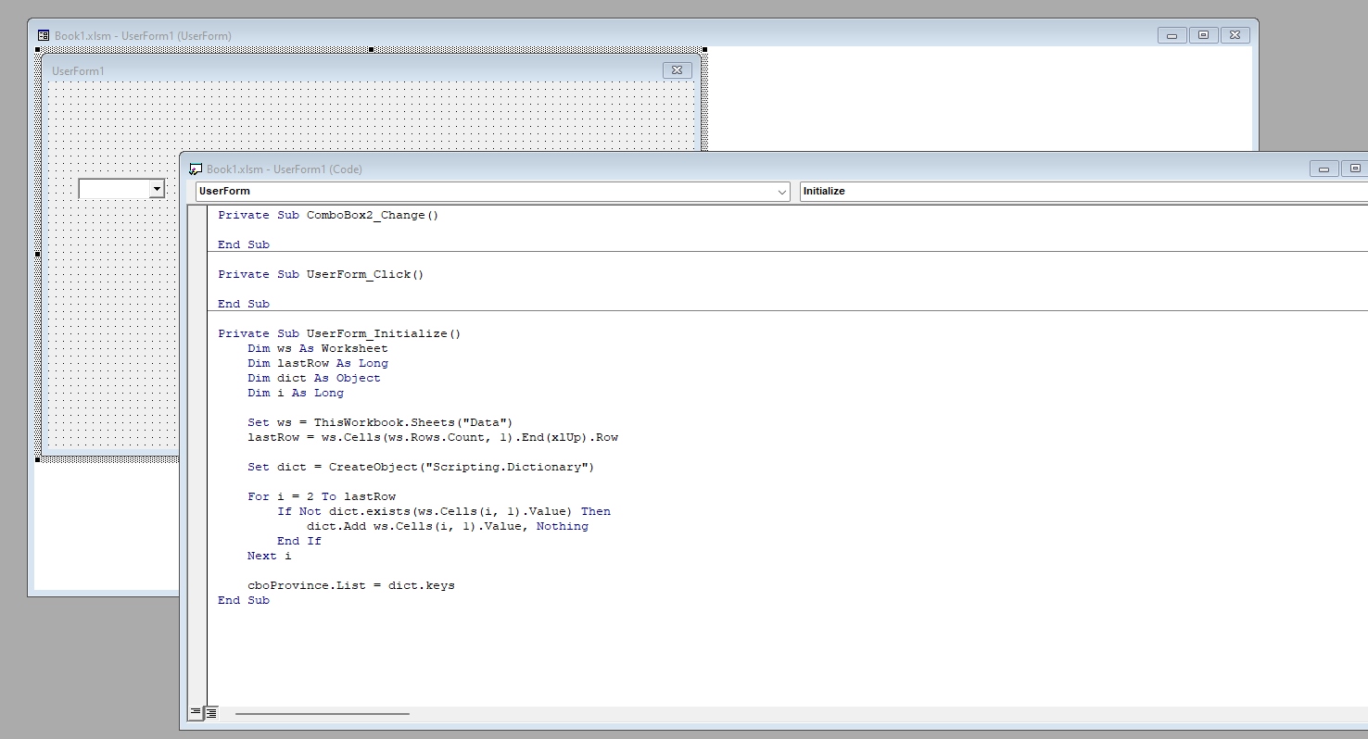
ใส่ Code

Slide 19
ใส่ code : cboProvince_Change
Private Sub cboProvince_Change()
Dim ws As Worksheet
Dim lastRow As Long
Dim dict As Object
Dim i As Long
cboDistrict.Clear
cboSubDistrict.Clear
Set ws = ThisWorkbook.Sheets("Data")
lastRow = ws.Cells(ws.Rows.Count, 1).End(xlUp).Row
Set dict = CreateObject("Scripting.Dictionary")
For i = 2 To lastRow
If ws.Cells(i, 1).Value = cboProvince.Value Then
If Not dict.exists(ws.Cells(i, 2).Value) Then
dict.Add ws.Cells(i, 2).Value, Nothing
End If
End If
Next i
cboDistrict.List = dict.keys
End Sub

Slide 20
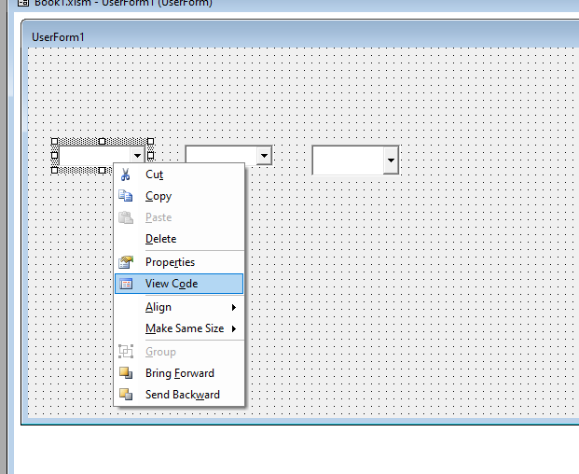
ใส่ code : cboProvince_Change

Slide 21
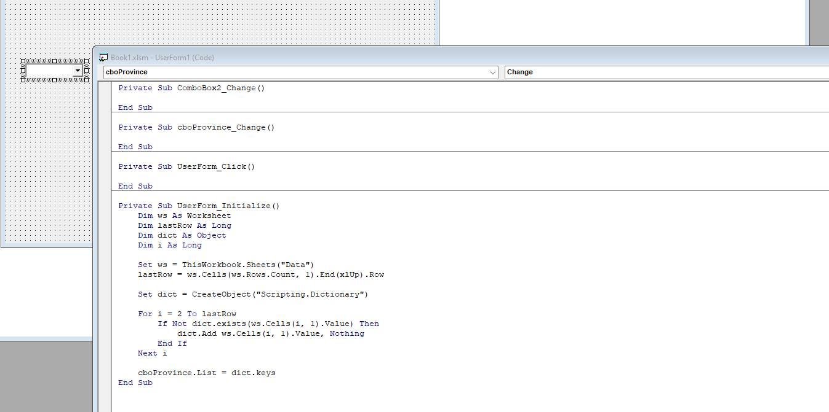

Slide 22
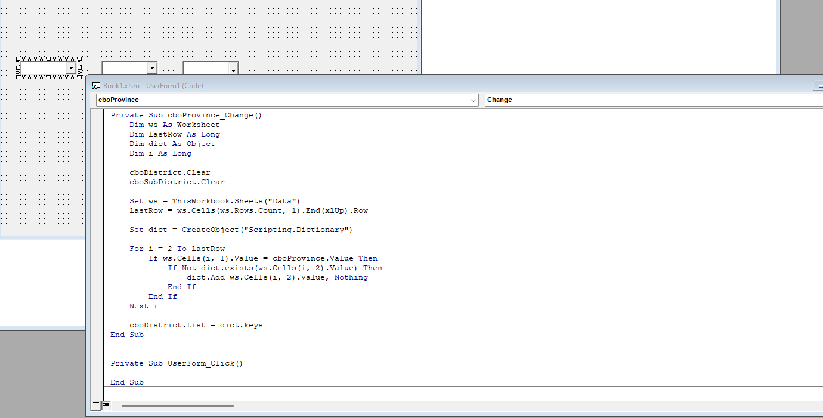

Slide 23
ใส่ code : cboDistrict_Change
Private Sub cboDistrict_Change()
Dim ws As Worksheet
Dim lastRow As Long
Dim dict As Object
Dim i As Long
cboSubDistrict.Clear
Set ws = ThisWorkbook.Sheets("Data")
lastRow = ws.Cells(ws.Rows.Count, 1).End(xlUp).Row
Set dict = CreateObject("Scripting.Dictionary")
For i = 2 To lastRow
If ws.Cells(i, 1).Value = cboProvince.Value _
And ws.Cells(i, 2).Value = cboDistrict.Value Then
If Not dict.exists(ws.Cells(i, 3).Value) Then
dict.Add ws.Cells(i, 3).Value, Nothing
End If
End If
Next i
cboSubDistrict.List = dict.keys
End Sub

Slide 24
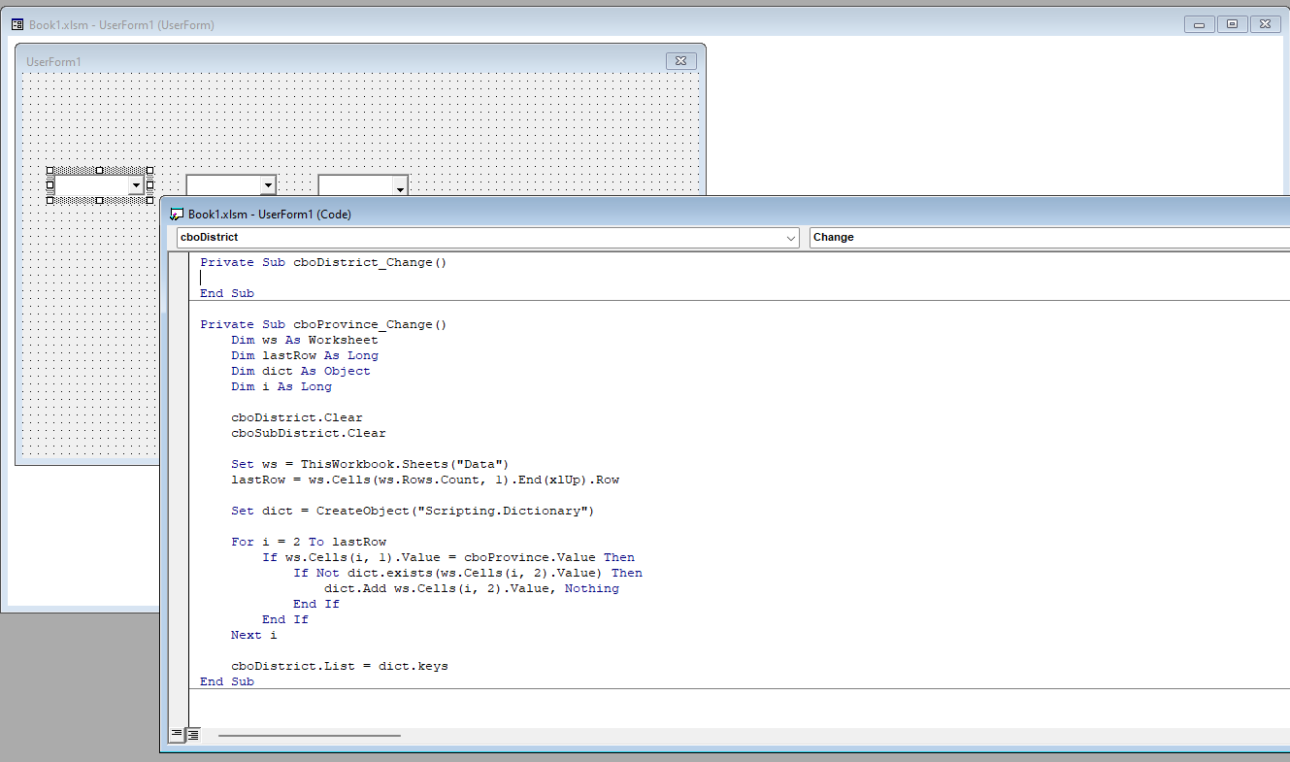

Slide 25
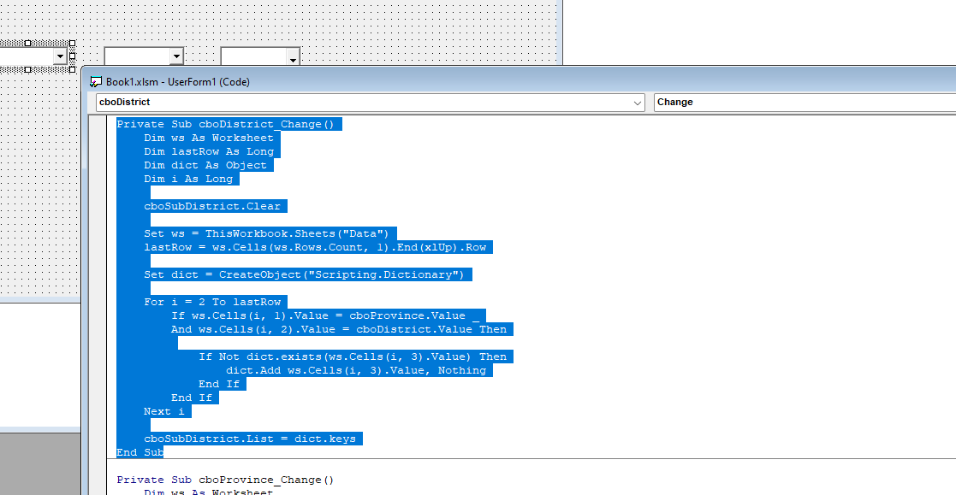

Slide 26
ใส่ code : cboDistrict_Change
Private Sub cboDistrict_Change()
Dim ws As Worksheet
Dim lastRow As Long
Dim dict As Object
Dim i As Long
cboSubDistrict.Clear
Set ws = ThisWorkbook.Sheets("Data")
lastRow = ws.Cells(ws.Rows.Count, 1).End(xlUp).Row
Set dict = CreateObject("Scripting.Dictionary")
For i = 2 To lastRow
If ws.Cells(i, 1).Value = cboProvince.Value _
And ws.Cells(i, 2).Value = cboDistrict.Value Then
If Not dict.exists(ws.Cells(i, 3).Value) Then
dict.Add ws.Cells(i, 3).Value, Nothing
End If
End If
Next i
cboSubDistrict.List = dict.keys
End Sub

Slide 27
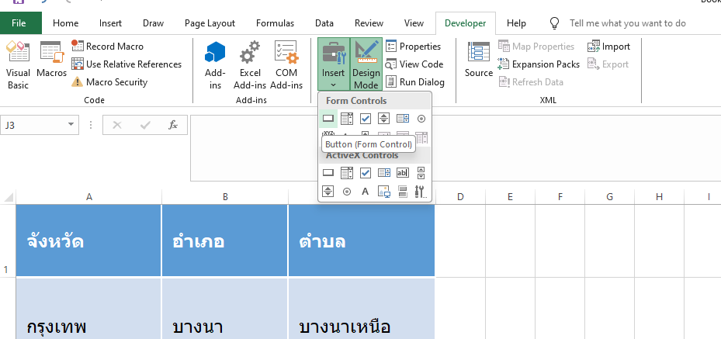
สร้างปุ่มเพื่อเรียก form ที่สร้าง
1
2

Slide 28
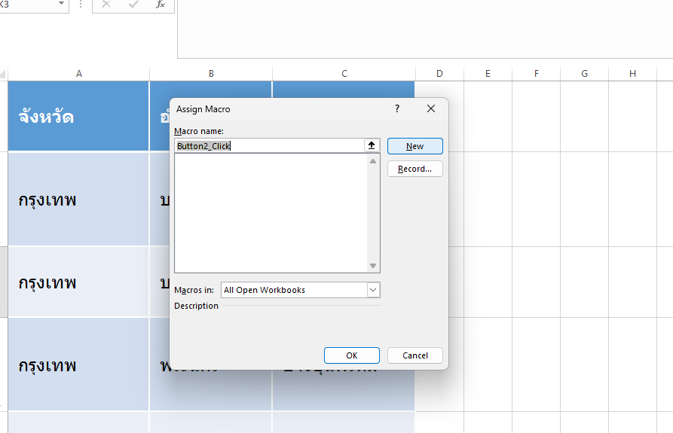

Slide 29
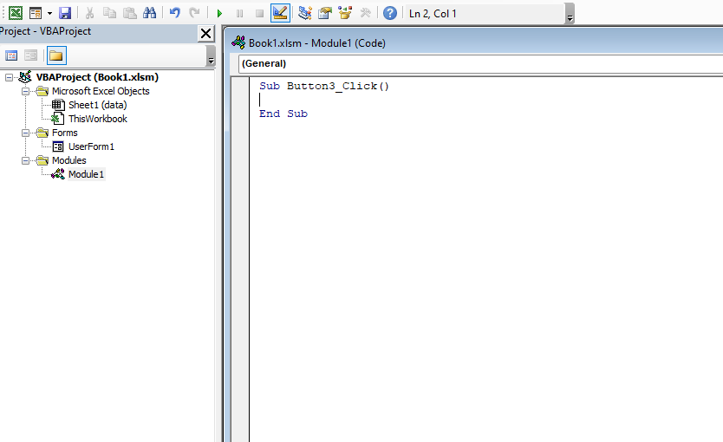

Slide 30
